Slide 1
資料
3-5
地域間協調に関する検討
平成30年３月13日
環境再生・資源循環局
災害廃棄物対策室
Notes:
・地方環境事務所及び地域ブロック協議会の取組について
・熊本地震等における自治体や民間事業者による自治体支援について
・自治体向けのモデル事業について など

Slide 2
地域間協調WGの目的及び委員構成
WG設置の目的
南海トラフ巨大地震等の大規模災害に備え、関係者（国、都道府県、市町村、民間事業者等）による支援の協働のあり方や、災害規模・自治体規模等に応じた支援のマネジメントのあり方を検討する。
過去の災害事例における支援の検証を行い、検証結果に基づき、効果的な支援のタイミングや調整のあり方を検討する。
WG委員
WG委員（11名、五十音順、★：座長）
浅利 美鈴★ | 京都大学大学院地球環境学堂 准教授
大川 敏彰 | 公益社団法人全国都市清掃会議 総務部長
小林 紀有起 | 三重県環境生活部 廃棄物・リサイクル課 リサイクル推進班 主任
小西 英夫 | 熊本県環境生活部 環境局 循環社会推進課 課長補佐
高田 光康 | 国立環境研究所 資源循環・廃棄物研究センター 客員研究員
多島 良 | 国立環境研究所 資源循環・廃棄物研究センター 研究員
立尾 浩一 | 一般社団法人日本環境衛生センター 東日本支局 環境事業本部環境事業第一部 次長
塚田 泰久 | 東京都環境局 資源循環推進部 計画課統括課長代理（計画担当）
原田 賢治 | 静岡大学学術院融合・グローバル領域防災総合センター 准教授
藤澤 理樹 | 株式会社ドーコン 環境事業本部 技術顧問
安富 信 | 神戸学院大学現代社会学部社会防災学科 教授

Slide 3
地域間協調WGでの主な検討事項
【検討事項１】 過去の災害事例における支援の検証
平成28年熊本地震等における「プッシュ型支援」、「プル型支援」の特徴の整理及びその効果の検証
過去の災害事例（平成28年熊本地震等）における被災自治体毎のニーズを時系列で整理
同時多発化する災害への対応状況の検証 等
【検討事項２】 各主体の役割及び支援のマネジメントのあり方の検討
災害廃棄物対策に関して、関係省庁や地方自治体、民間事業者等との支援の協働のあり方の検討
被災自治体の支援におけるマネジメントのあり方の検討 等
【検討事項３】 効果的な支援のタイミングや調整のあり方の検討
検討事項２の検証結果を踏まえ、南海トラフ巨大地震等の大規模災害に備えた効果的な支援のタイミングや調整のあり方の検討
全国各地で同時多発的に災害が起こった際も円滑・効果的な支援体制構築に向けた課題の整理 等

Slide 4
支援実績の整理にあたっての視点
【検討事項１】
調査概要
右記事例を対象に、被災自治体の災害廃棄物処理計画策定状況、職員への教育訓練の実施状況の調査、計画の活用等に関する自治体ヒアリングを実施
また、被災自治体の記録等に基づき、右記事例の支援を「プッシュ型支援」と「プル型支援」に区別し、被災自治体の状況・ニーズと支援実績を整理
各支援の特徴を整理し、支援の効果を検証
調査対象とした過去の災害事例 | 発災年月
関東・東北豪雨災害 平成28年熊本地震 平成28年台風10号（北海道・岩手県） 平成29年7月九州北部豪雨 | 2015（平成27）年9月 2016（平成28）年4月 2016（平成28）年8月 2017（平成29）年7月
整理の視点
【検討事項２】「各主体の役割及び支援のマネジメントのあり方の検討」を行う際の参考とするため、支援実績は以下の項目で整理
支援実績整理の視点 | 内容
発災後のフェーズ | 「発災直後～１週間」、「１週間～１ヶ月」、「１ヶ月～３ヶ月」、「３ヶ月以降」の４つの区分で整理。
被災地の状況 | 被災自治体の被災状況、保有資機材、仮置場確保の状況等を参考に、発生した課題（プッシュ型支援の場合は「想定される課題」、プル型支援の場合は「要請にあたっての課題」）を整理。
被災自治体のニーズ | 支援を行った理由及びニーズが生じている場所（現場ニーズ、庁舎内ニーズの別）を整理。
支援主体 | 環境省（本省、地方事務所、支援チーム）、D.Waste-Net、被災県、支援自治体、民間事業者等の区分で整理。
支援の場所 | 各支援主体が支援した場所を「庁舎」、「被災現場」、「仮置場」、「処理施設」の４つの区分で整理。
支援の内容 | 支援実績を「人的支援」、「収集運搬支援」、「処理支援」の技術的支援、「財政支援」の４区分の種類と支援項目で整理。支援実績の内容を記載するとともに、「プランニング・マネジメント（P,M）^{※１}」に係る支援か、「オペレーション（O）^{※２}」に係る支援かについても合わせて整理。
※１ プランニング・マネジメント（P,M）：災害廃棄物処理の推進にあたり、方針決定・計画策定等に資する情報・ノウハウの提供に関係するものとして整理
※２ オペレーション（O）：プランニング・マネジメント以外で人員面での支援や現地での支援等に関係するものとして整理

Slide 5
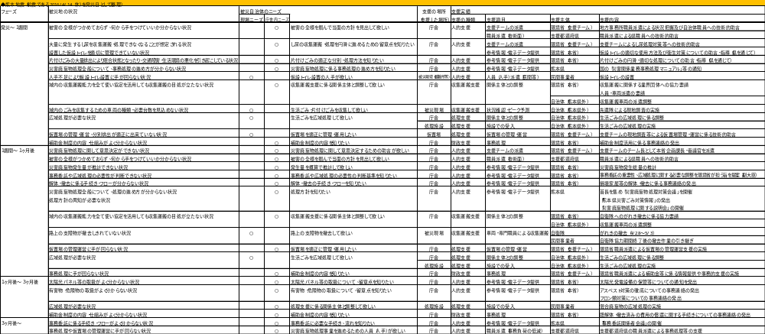
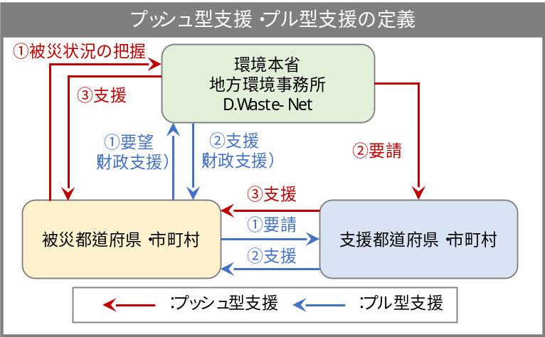
（参考）平成28年熊本地震における支援実績（一部抜粋）
【検討事項１】
前頁で示した整理の視点に基づき、調査対象とした過去の災害事例における支援実績の整理を行った。平成28年熊本地震におけるプッシュ型支援の実績を下表に示す。
プッシュ型支援・プル型支援の定義
①被災状況の把握
環境本省
地方環境事務所
D.Waste-Net
③支援
①要望
（財政支援）
②支援
（財政支援）
②要請
③支援
被災都道府県・市町村
①要請
支援都道府県・市町村
②支援
：プッシュ型支援
：プル型支援
プッシュ型支援 | 被災自治体からの要請ではなく、環境省が被災状況から判断し、D.Waste-Netや支援自治体とも協力して被災自治体への人的・物的支援を投入すること。
プル型支援 | 被災自治体からの支援要請やニーズ情報に基づいて、被災自治体へ人的・物的支援を投入すること。

Slide 6
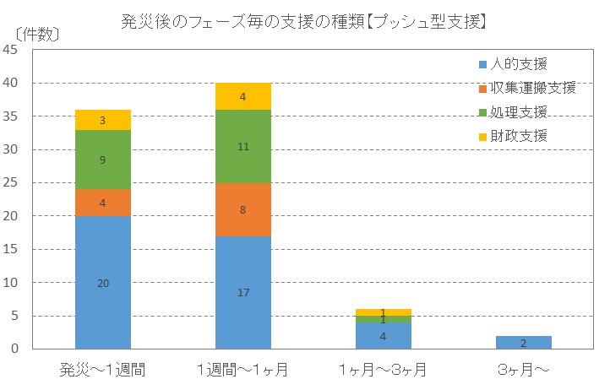
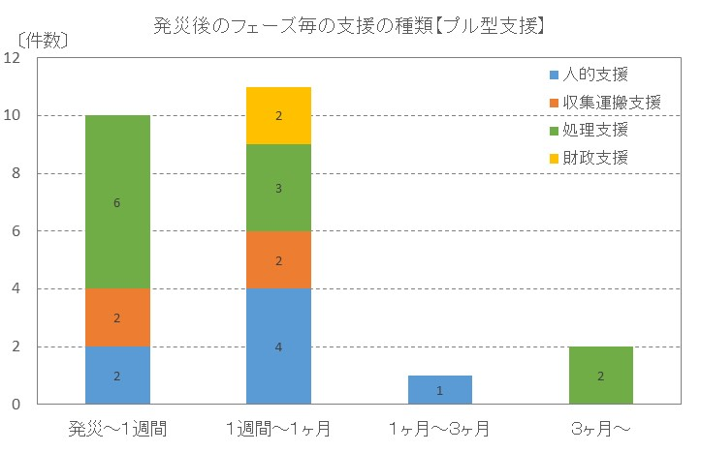
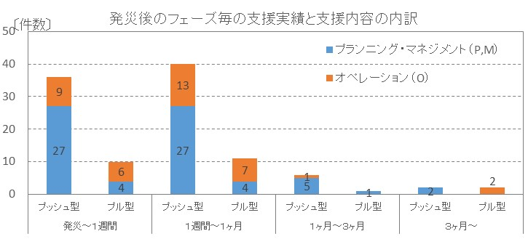
プッシュ型支援とプル型支援の特徴
【検討事項１】
プッシュ型支援とプル型支援の特徴について、支援の開始時期や支援の種類の視点で整理・分析を行った。
プッシュ型支援とプル型支援の特徴
近年の災害では、環境省としてプッシュ型支援を推進してきた。
いずれの支援も発災後１ヶ月までのフェーズに集中（プッシュ型：約90％、プル型：約88％）しており、「プッシュ型支援」は人的支援が半数程度（プッシュ型支援全体の約51％）、「プル型支援」はいずれの支援も実施されている。
災害規模によって、支援件数（※）に差はあるものの、いずれの災害事例においても発災１ヶ月までがピークとなっており、発災１ヶ月後以降は支援件数が少なくなっている。
（※ 支援件数は支援が入ったタイミングで支援項目毎に集計。支援の人数や支援期間による分類は行っていない。）
発災から１ヶ月までの間は「プランニング・マネジメント」に係る支援が多い。
収集運搬支援は発災後１ヶ月までの間に行われている。
N ＝ 84
N ＝ 24

Slide 7
支援の効果の検証
【検討事項１】
これまでの事例における支援の効果の検証（総括）
＜技術的支援（人的支援を含む）について＞
被災自治体の職員が何から手をつけていいか分からない状況の中、災害廃棄物処理に関する課題が生じる前に「プッシュ型支援」により環境省支援チーム、D.Waste-Net、災害廃棄物処理を経験した自治体職員等を常駐派遣できたことは、生じ得る課題の想定や処理の方向性の決定に有用だった。
特に熊本地震での支援は、被災自治体で生じる課題を見据え、１週間単位で想定される支援事項とその対応に必要な職員を班分けして編成・派遣し、派遣終了のタイミングで他自治体に引き継いだ事例があったが、支援者が支援事項と必要な職員の編成・派遣までマネジメントしたことで被災自治体職員の負荷を低減できた。
＜収集運搬支援・処理支援について＞
収集運搬については、ごみ収集のための資機材・人員が不足している中、現地確認・必要車種や台数の調整等も含めた「プッシュ型支援」により、速やかに収集運搬車両及び人員を投入できたことは被災地の公衆衛生の確保・生活環境の保全に有用だった。
処理支援については、環境省支援チームやD.Waste-Net等による仮置場での管理・運営に係る技術的助言等の支援が多く、災害廃棄物の分別や仮置場の管理・運営に有用だった。
＜総括＞
プッシュ型支援・プル型支援ともに、支援主体・受援主体の双方の観点でも有用だった。
プッシュ型支援は迅速な処理に効果があることから、今後も積極的に推進していく必要があるが、費用負担や事故発生時における責任の所在の観点でルールが確立されていなかったため、過去の支援実績を引き続き検証し、情報を蓄積しながらルールを検討することが必要。
＜同時多発災害を想定した場合の課題＞
プランニング・マネジメントが行える職員・技術者を先行派遣したことで、支援投入の必要性を判断するための情報を速やかに共有し、以降の対応を適切に判断することができた。
災害が同時多発する場合は、支援が必要な被災県・被災市町村が複数となるため、それぞれに対して支援を行おうとすると、体制強化が必要である。効果的な支援の実施に向けたルールについて検討する必要がある。

Slide 8
支援の協働のあり方（各主体の主な役割）の検討
【検討事項２】
支援の協働のあり方として、廃棄物処理法の基本方針や【検討事項１】で整理・検証した結果等を参考に、これまでと同規模の災害が発生した場合における支援の種類・主体毎に各々の役割を平時と災害時に区分して以下の項目を整理。
【検討対象】
①環境省本省、②地方環境事務所、③被災都道府県、④他地方公共団体、⑤民間事業者、
⑥ボランティア・ボランティアセンター（社会福祉協議会）、⑦メディア
項目 | 内容
支援の開始時期 | 支援の開始時期を次の区分で整理：「発災直後～１週間」、「１週間～１ヶ月」 ※支援事例を整理した結果、発災から１ヶ月までに支援が集中していることから、１ヶ月以内に着目
支援の目標 | 発災直後～１週間｜初動対応の着実な実施のための支援 生活基盤の復旧（生活ごみ・し尿等への対応） 緊急的な対応（有害廃棄物、腐敗性廃棄物等への対応）の実施 初動対応体制の構築 １週間～１ヶ月｜今後の災害廃棄物対策を円滑に進めるための支援 災害廃棄物の円滑な処理に向けた方針の決定 初動時に発生した課題への迅速な対応 災害廃棄物処理体制の構築
支援の場所 | 支援する場所を「自治体庁舎内」、「処理現場」の別で整理 （環境省本省の場合は、本省庁舎内での支援となるため、支援の場所は霞ヶ関として整理）
支援項目 | 「プランニング・マネジメントに関する支援」、「オペレーションに関する支援」の別で整理
支援内容 | 「人的支援」、「収集運搬支援」、「処理支援」、「広報支援」、「財政支援」の別で整理

Slide 9
被災市町村への支援に係る各主体の主な役割（環境本省）
支援の種類 |  | 支援項目 | 具体的内容 | 支援の時期 |  |  |  | 平時の役割
 |  |  |  | 発災～ １週間 | １週間～１ヶ月 | １ヶ月～３ヶ月 | ３ヶ月～
技術的支援 | 人的 支援 | 支援チームの派遣（P,M） | 支援チームのチーム長として、意思決定できる職員の派遣 |  |  |  |  | 災害時の対応を関係者で共有しておく。
 |  |  | 災害廃棄物発生量（全体量）の推計 処理方針の提案 |  |  |  |  | 発生量の推計方法等、災害時に算出が必要となる事項の方法論を整理しておく。 処理方針の検討に資する過去の事例等を整理しておく。
 |  |  | 都道府県を通じた仮設トイレの適切な使用方法及び衛生対策、片付けごみの円滑・適切な処理、仮置場の管理・運営についての助言・指導 |  |  |  |  | 環境省・都道府県職員に対する教育・演習・訓練を行う。
 |  |  | 広域処理に関する必要な調整の実施 |  |  |  |  | 広域処理に関する調整事項等について発災前から検討しておく。
 |  | 参考情報・電子データ提供（P,M） | 各種通知・事務連絡の発出 |  |  |  |  | 想定される各種通知や事務連絡について、データの作成・整理・更新を行っておく。
 | 収集運搬支援 | 関係主体との調整（P,M） | 収集運搬に関係する業界団体（全国都市清掃会議、一般廃棄物処理業界団体等）への協力要請 |  |  |  |  | 支援にあたっての調整事項を確認しておく。
 |  |  | 支援状況の把握とマネジメント |  |  |  |  | マネジメントのあり方を整理しておく。
 | 処理 支援 | 関係主体との調整（P,M) | 処理に関する業界団体（全国都市清掃会議）への協力要請 |  |  |  |  | 支援にあたっての調整事項を確認しておく。
財政支援 |  | 補助対象の拡充（P,M） | 補助対象拡充（全壊家屋を除く損壊家屋等の解体費用） 他省庁と調整し、補助対象拡充（個人が自主撤去した場合の撤去費用） |  |  |  |  | 補助拡充の対象とすることが想定される費用項目を整理しておく。 補助拡充が想定される費用項目について、他省庁と協議を行い、有事の際の対策を検討しておく。
 |  | 事務処理（P,M） | 補助金・査定対応等に関する事務処理等が円滑に実施するための助言・支援 |  |  |  |  | 補助金・査定対応マニュアル等を整備しておく。
4/24～
5/11
4/17～
4/20
4/15～
4/16～
4/20
5/3
4/15
※表中の月日は、平成28年熊本地震の事例を示している。平成28年熊本地震の前震の発生は平成28年４月14日。

Slide 10
被災市町村への支援に係る各主体の役割（地方環境事務所）
支援の種類 |  | 支援項目 | 具体的内容 | 支援の時期 |  |  |  | 平時の役割
 |  |  |  | 発災～ １週間 | １週間～１ヶ月 | １ヶ月～３ヶ月 | ３ヶ月～
技術的支援 | 人的 支援 | 支援チームの派遣（P,M） | 国・県・市町村合同会議の実施による課題や今後の方向性の提示・共有 |  |  |  |  | －
 |  |  | 技術専門家の派遣による現地調査等での技術的助言（学会のネットワークを活用した後方支援を含む） |  |  |  |  | 災害廃棄物処理に係る技術の確立、集約、検証及び継承に努める。
 |  |  | ボランティアに対しての助言 |  |  |  |  | ボランティアに対する周知事項をあらかじめ整理しておく。
 | 収集運搬支援 | 関係主体との調整（P,M） | 収集運搬に関係する地域ブロック内の業界団体（民間事業者団体）への協力要請 |  |  |  |  | 業界団体（民間事業者団体）を整理しておく。 業界団体（民間事業者団体）とのコミュニケーションを推進する。
 | 処理 支援 | 仮置場の管理・運営（O） | 仮置場の確保・分別方法等に係る説明会の実施 |  |  |  |  | 仮置場の確保・分別方法等に係る留意事項を整理しておく。 各種廃棄物処理の留意点をあらかじめ整理しておく。
 |  |  | 現地調査等による仮置場の適正管理・運用に関する技術的助言
 |  |  | 各種廃棄物処理の留意点の周知
 |  | 関係主体との調整（P,M） | 処理に関係する地域ブロック内の業界団体（民間事業者団体）への協力要請 |  |  |  |  | 業界団体（民間事業者団体）を整理しておく。 業界団体（民間事業者団体）とのコミュニケーションを推進する。
広報支援 |  | 住民等への広報支援（P,M） | 都道府県、市町村が行う住民等への分別、適正排出等の呼びかけに関する技術的助言 |  |  |  |  | 広報にあたっての留意点をあらかじめ整理しておく。
財政支援 |  | 事務処理（P,M） | 補助金制度に係る説明会の実施 |  |  |  |  | 想定される各種通知や事務連絡について、平時からデータの作成・整理・更新を行っておく。
5/18～
4/15
4/16～
5/10
4/16～
4/18～
4/20
5/10
※表中の月日は、平成28年熊本地震の事例を示している。平成28年熊本地震の前震の発生は平成28年４月14日。

Slide 11
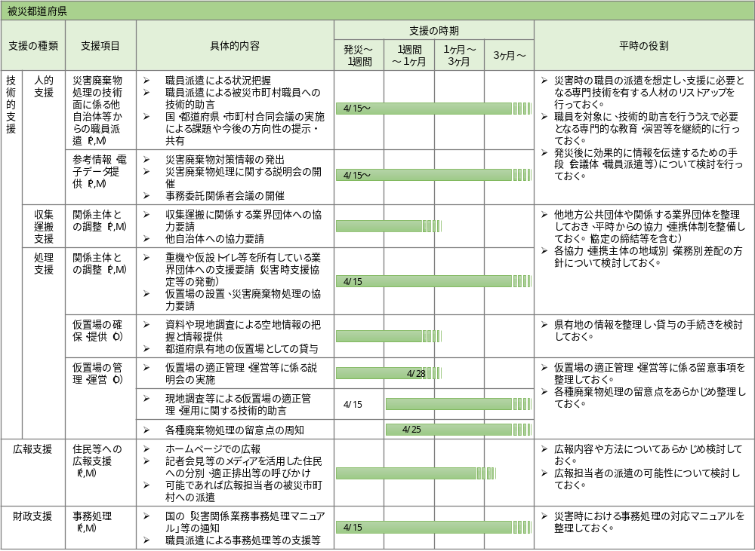
被災市町村への支援に係る各主体の役割（被災都道府県）
被災都道府県
支援の種類 |  | 支援項目 | 具体的内容 | 支援の時期 |  |  |  | 平時の役割
 |  |  |  | 発災～ １週間 | １週間～１ヶ月 | １ヶ月～３ヶ月 | ３ヶ月～
技術的支援 | 人的支援 | 災害廃棄物処理の技術面に係る他自治体等からの職員派遣（P,M） | 職員派遣による状況把握 職員派遣による被災市町村職員への技術的助言 国・都道府県・市町村合同会議の実施による課題や今後の方向性の提示・共有 |  |  |  |  | 災害時の職員の派遣を想定し、支援に必要となる専門技術を有する人材のリストアップを行っておく。 職員を対象に、技術的助言を行ううえで必要となる専門的な教育・演習等を継続的に行っておく。 発災後に効果的に情報を伝達するための手段（会議体・職員派遣等）について検討を行っておく。
 |  | 参考情報・電子データ提供（P,M） | 災害廃棄物対策情報の発出 災害廃棄物処理に関する説明会の開催 事務委託関係者会議の開催
 | 収集運搬支援 | 関係主体との調整（P,M） | 収集運搬に関係する業界団体への協力要請 他自治体への協力要請 |  |  |  |  | 他地方公共団体や関係する業界団体を整理しておき、平時からの協力・連携体制を整備しておく。（協定の締結等を含む） 各協力・連携主体の地域別・業務別差配の方針について検討しておく。
 | 処理支援 | 関係主体との調整（P,M） | 重機や仮設トイレ等を所有している業界団体への支援要請（災害時支援協定等の発動） 仮置場の設置、災害廃棄物処理の協力要請
 |  | 仮置場の確保・提供（O） | 資料や現地調査による空地情報の把握と情報提供 都道府県有地の仮置場としての貸与 |  |  |  |  | 県有地の情報を整理し、貸与の手続きを検討しておく。
 |  | 仮置場の管理・運営（O） | 仮置場の適正管理・運営等に係る説明会の実施 |  |  |  |  | 仮置場の適正管理・運営等に係る留意事項を整理しておく。 各種廃棄物処理の留意点をあらかじめ整理しておく。
 |  |  | 現地調査等による仮置場の適正管理・運用に関する技術的助言
 |  |  | 各種廃棄物処理の留意点の周知
広報支援 |  | 住民等への広報支援（P,M） | ホームページでの広報 記者会見等のメディアを活用した住民への分別、適正排出等の呼びかけ 可能であれば広報担当者の被災市町村への派遣 |  |  |  |  | 広報内容や方法についてあらかじめ検討しておく。 広報担当者の派遣の可能性について検討しておく。
財政支援 |  | 事務処理（P,M） | 国の「災害関係業務事務処理マニュアル」等の通知 職員派遣による事務処理等の支援等 |  |  |  |  | 災害時における事務処理の対応マニュアルを整理しておく。
4/15～
4/15～
4/15
4/28
4/15
4/25
※表中の月日は、平成28年熊本地震の事例を示している。平成28年熊本地震の前震の発生は平成28年４月14日。
4/15

Slide 12
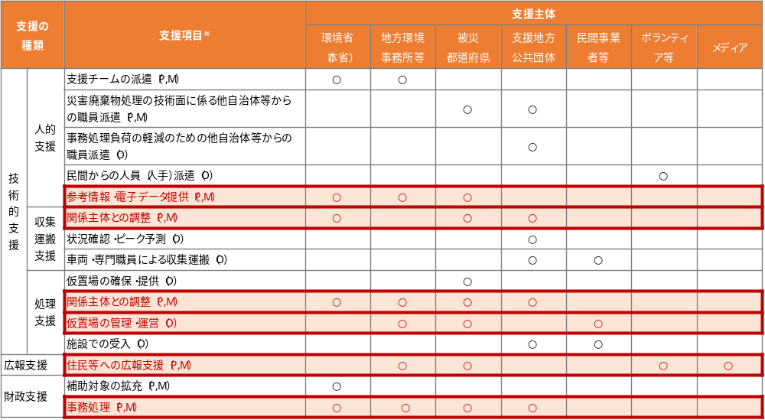
支援のマネジメントのあり方の検討
【検討事項２】
支援のマネジメントのあり方を検討する際の視点
支援項目については、支援主体が複数となる項目が存在する。ただし、支援項目が同じでも具体的な支援内容は支援主体によって異なるものであり、支援に向けた調整先もさまざまである。
被災市町村に対して効率的・効果的な支援を行うためには、支援の全体像及びそれぞれの役割を理解・共有しつつ、複数の支援主体を適切にマネジメントしながら支援を行うことが望ましい。
そこで、これまでの事例を参考に、支援のマネジメントのあり方として、支援主体とマネジメント範囲について検討を行った。

Slide 13
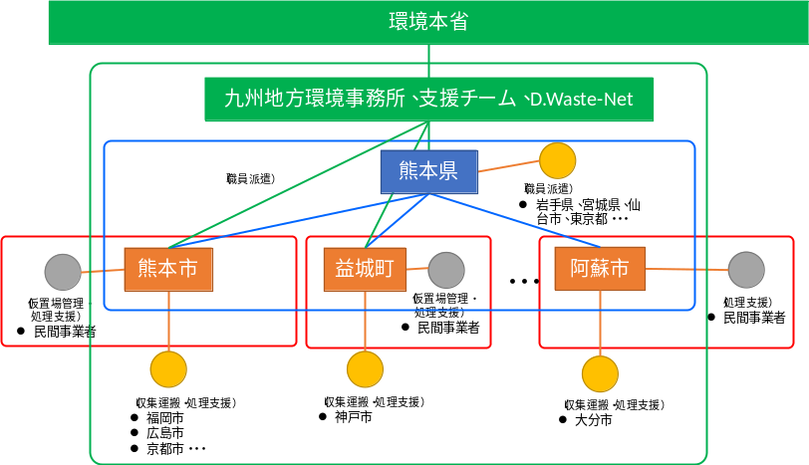
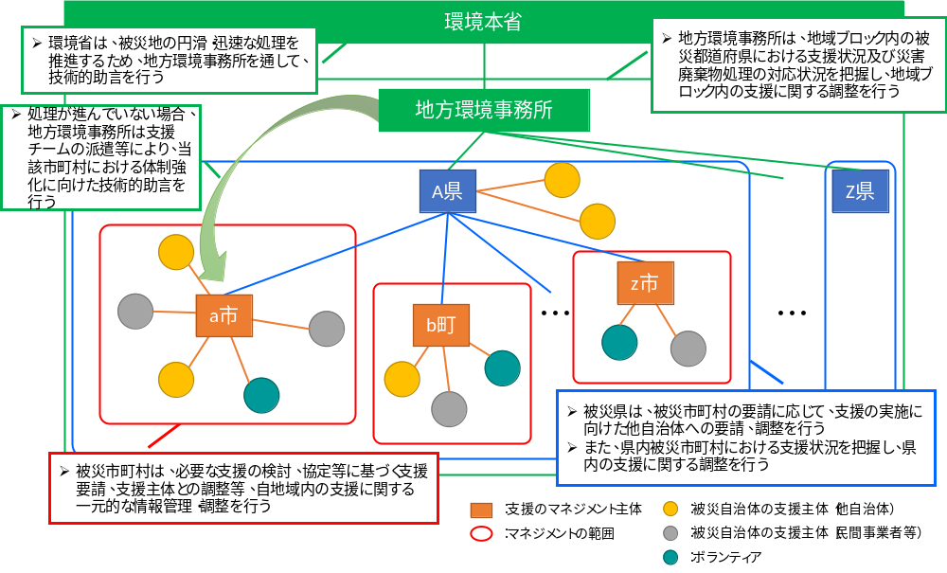
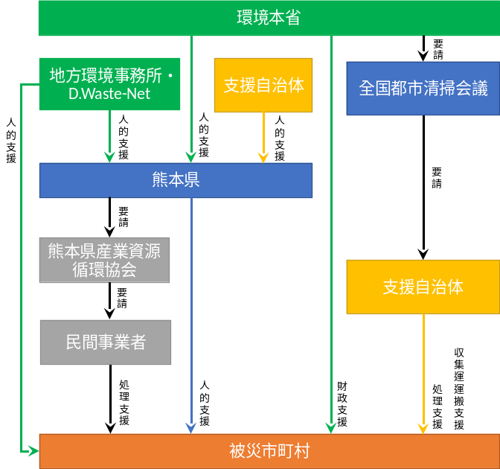
支援のマネジメントのあり方の検討
【検討事項２】
支援のマネジメントのあり方として、各主体のマネジメントの範囲を下図に、平成28年熊本地震の例を右図に示す。
＜平成28年熊本地震の例＞
環境本省
環境本省
環境省は、被災地の円滑・迅速な処理を推進するため、地方環境事務所を通して、技術的助言を行う
地方環境事務所は、地域ブロック内の被災都道府県における支援状況及び災害廃棄物処理の対応状況を把握し、地域ブロック内の支援に関する調整を行う
要請
地方環境事務所・D.Waste-Net
支援自治体
全国都市清掃会議
地方環境事務所
処理が進んでいない場合、地方環境事務所は支援チームの派遣等により、当該市町村における体制強化に向けた技術的助言を行う
人的支援
人的支援
人的支援
人的支援
A県
Z県
熊本県
要請
＜支援の流れ＞
要請
z市
熊本県産業資源循環協会
a市
b町
・・・
・・・
支援自治体
要請
受援体制構築に向けた平時からの準備事項
民間事業者
都道府県及び市町村は、災害廃棄物処理計画を策定しておく。
都道府県及び市町村は、平時から既存の支援スキーム（全国知事会や市町村会等による災害支援協定の発動、地方自治法に基づく派遣等）の把握に努め、共通認識を図っておく。
都道府県及び市町村は、支援のマネジメントに必要な情報項目及び管理方法を整理・検討しておく。
被災県は、被災市町村の要請に応じて、支援の実施に向けた他自治体への要請、調整を行う
また、県内被災市町村における支援状況を把握し、県内の支援に関する調整を行う
収集運運搬支援
処理支援
人的支援
財政支援
処理支援
被災市町村は、必要な支援の検討、協定等に基づく支援要請、支援主体との調整等、自地域内の支援に関する一元的な情報管理・調整を行う
：支援のマネジメント主体
：マネジメントの範囲
：被災自治体の支援主体（他自治体）
：被災自治体の支援主体（民間事業者等）
：ボランティア
被災市町村
環境本省
九州地方環境事務所、支援チーム、D.Waste-Net
熊本県
（職員派遣）
（職員派遣）
岩手県、宮城県、仙台市、東京都・・・
熊本市
益城町
・・・
阿蘇市
（仮置場管理・
処理支援）
民間事業者
（仮置場管理・
処理支援）
民間事業者
（処理支援）
民間事業者
（収集運搬・処理支援）
福岡市
広島市
京都市・・・
（収集運搬・処理支援）
神戸市
（収集運搬・処理支援）
大分市

Slide 14
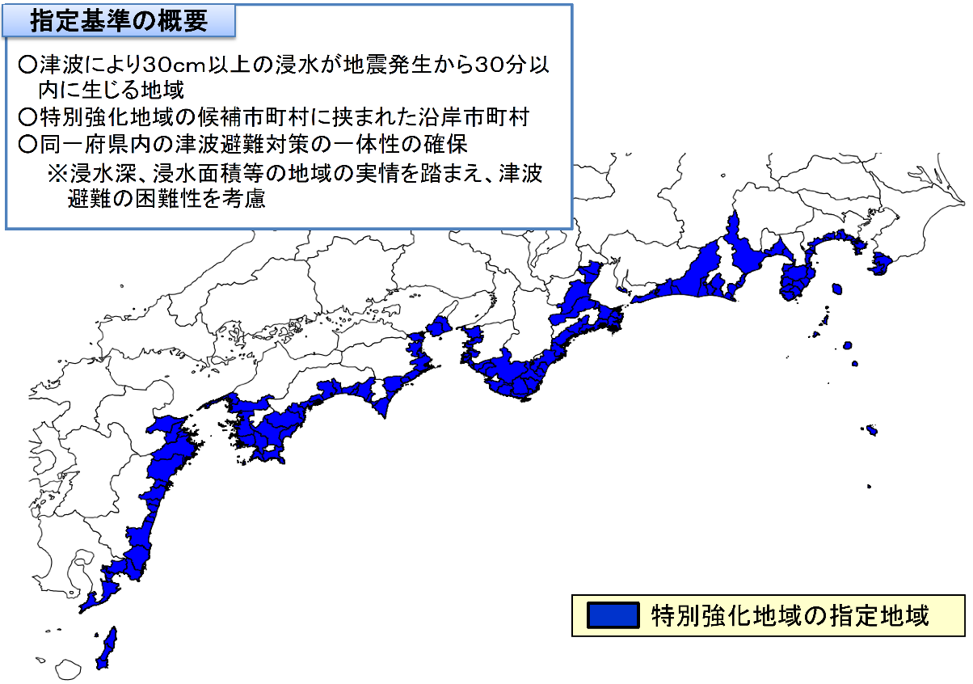
効果的な支援のタイミングや調整のあり方の検討
【検討事項３】
検討概要
南海トラフ地震津波避難対策特別強化地域の自治体に対して、過去の災害と同規模の支援を行うために必要な職員数を概算するとともに、支援対象とする自治体の条件等について検討した。必要な職員数は、過去の災害における支援実績（支援した自治体数と支援した職員数）から概算した。
【検討事項２】で検討した支援主体毎の役割やマネジメントのあり方を踏まえ、環境省での現実的な対応を検討し、効果的な支援のタイミングや関係者との調整のあり方を検討した。
また、全国各地で同時多発的に災害が発生した場合も考慮し、円滑・効果的な支援体制を構築するための課題を抽出した。
南海トラフ巨大地震が発生した場合に想定される事態
南海トラフ巨大地震が発生した場合は、全国39都府県が被災※し、右表9府県では災害廃棄物発生量が1,000万トンを超える。
（※ 災害廃棄物が発生する都府県を対象）
広範囲の自治体が被災するため、環境省及びD.Waste-Netにおける現状の支援体制では、全ての自治体に対してこれまでと同規模の支援を行うことは困難である。
被災県 | 災害廃棄物量 （万トン）
静岡県 | 約4,300
愛知県 | 約5,000
三重県 | 約3,600
大阪府 | 約3,600
和歌山県 | 約2,100
徳島県 | 約2,100
愛媛県 | 約2,200
高知県 | 約3,500
宮崎県 | 約1,700
被災県 | 災害廃棄物量 （万トン）
静岡県 | 約4,262
愛知県 | 約5,071
三重県 | 約3,567
大阪府 | 約3,621
和歌山県 | 約2,147
徳島県 | 約2,069
愛媛県 | 約2,178
高知県 | 約3,502
宮崎県 | 約1,694
図 南海トラフ地震津波避難対策特別強化地域
現状の支援体制で被災自治体を支援するためには、支援対象とする自治体や環境省及びD.Waste-Net等の支援内容について検討する必要がある。
過去の災害における支援実績
支援した自治体数 | 支援した職員数
４道県 | 13名
５市町村 | 17名
南海トラフ地震津波避難対策特別強化地域
自治体数 | 必要な職員数（概算）
14都県 | 46名
139市町村 | 473名
都県は約3.5倍、市町村は27.8倍

Slide 15
支援方法の検討
【検討事項３】
支援方法に関する検討
限られた人員で効率的・効果的に支援を行っていくため、以下の観点で自治体への支援方法を検討した。
判断材料 | 理由
行政機能の麻痺 | 行政機能が麻痺し、物理的な対応が困難・不可能な状況である場合、速やかに支援を投入しないと、発災後の廃棄物処理に係る一連の対応が滞り、被災地の公衆衛生・生活環境の悪化に直結するため
災害廃棄物処理計画 | 災害廃棄物処理計画に基づき、「支援の必要性」と「必要な支援内容」をプッシュ型で検討することができ、効率的・効果的な支援の実施が可能となるため
※全国各地で実行性のある災害廃棄物処理計画が策定されるよう、引き続き、記載内容の充実を求めていくことが必要。
具体的な支援のタイミングとその内容
南海トラフ巨大地震が発生した場合、現状の体制ではこれまでと同規模の支援を実施できないため、環境省及びD.Waste-Net等の支援は被災都道府県に注力し、被災市町村に対しては都道府県を介した支援とすることが現実的である。
ただし、必要に応じて被災現場へ赴き、支援を行うことも可能とする。
14都県を経て、支援対象とする自治体に支援チームを派遣
被災都県全体の状況を把握
支援チームの体制整備、被災都県の受援体制の確認
支援方針の検討（※政府全体の方針、変化する被災状況、自治体の廃棄物処理対応フェーズ等に応じて、適宜、支援方針を見直し）
被災状況の調査
スクリーニング
本格支援準備
本格支援開始
（原則、被災都県を介し
被災市町村を支援）
被災都県全体の被害状況・程度、災害廃棄物処理計画に基づく被災自治体の対応状況等を踏まえ、優先順位を決定。

Slide 16
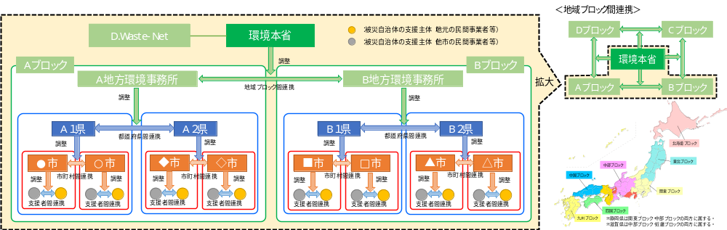
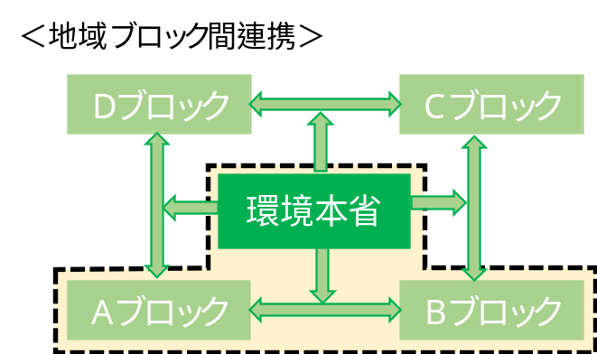
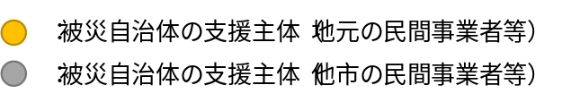
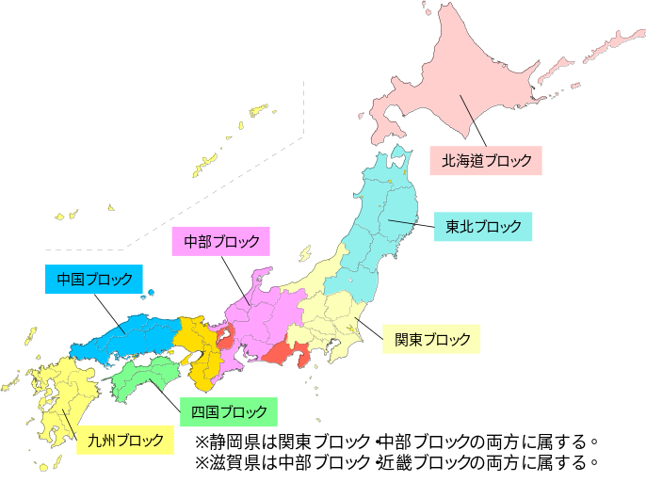
＜地域ブロック間連携＞
：調整主体
：調整の範囲
北海道地方
環境事務所
九州地方
環境事務所
：連携
：調整
：被災自治体の支援主体（地元の民間事業者等）
：被災自治体の支援主体（他市の民間事業者等）
東北地方
環境事務所
環境
本省
中国四国地方
環境事務所
関東地方
環境事務所
近畿地方
環境事務所
中部地方
環境事務所
支援方法と調整のあり方の検討
【検討事項３】
D.Waste-Net
環境本省
Aブロック
調整
Bブロック
A地方環境事務所
B地方環境事務所
拡大
地域ブロック間連携
調整
調整
A１県
A２県
B１県
都道府県間連携
B２県
都道府県間連携
調整
調整
調整
調整
＜調整方法＞
各主体が上図に示す各マネジメントの範囲において、支援主体が現地でスムーズに支援を実施できるよう、必要な調整を行う。
市町村は、近隣市町村（一部事務組合を含む）地元の民間事業者やボランティアと支援自治体の間で円滑な連携体制が構築できるように、必要な調整を行う。また、支援主体間での引き続きが円滑に実施できるよう、被災自治体内に担当者をおき対応する。
都道府県は、被災自治体における支援の必要性のスクリーニングを行い、県内外の自治体や民間事業者に対して支援要請を行う。被災自治体の受援体制が構築できていないと判断された場合は、その被災市町村にリエゾンを派遣する等、受援体制が強化されるよう、支援を行う。適宜、被災自治体に対して巡回訪問等を行い、現状の確認を行う。
国はD.Waste-Netを活用して全国規模で支援体制を構築するとともに、県と連携して限られた資源（人・機材など）を効果的に活用できるように、全体の調整を行う。初動体制が未構築で処理の見通しが立っていない被災県がある場合は、対象自治体へ支援チーム（環境本省、地方環境事務所、D.Waste-Net）を直接派遣して支援を行う。
●市
○市
◆市
◇市
■市
□市
▲市
△市
調整
市町村間連携
調整
調整
市町村間連携
調整
調整
市町村間連携
調整
調整
市町村間連携
調整
支援者間連携
支援者間連携
支援者間連携
支援者間連携
支援者間連携
支援者間連携
支援者間連携
支援者間連携
環境省の動き | 支援の種類 | 調整のあり方
被災状況の調査・各種支援 | 人的支援 | 地方環境事務所は、発災直後から被災都道府県を介して被災市町村の被災状況や今後の災害廃棄物処理の見通し等の情報収集を開始する。被災状況の収集はメディア等も活用する。地方環境事務所は収集した情報を本省へ報告する。 本省は、被災市町村の災害廃棄物処理計画の策定状況を確認する。
 | 収集運搬・処理支援 | ＜都道府県域を超える支援が必要な場合の調整＞ 被災都道府県は被災市町村からの支援要請を地方環境事務所へ伝達する。 ＜地域ブロックを越える支援が必要な場合の調整＞ 地域ブロック内での支援だけでは車両等が不足する場合、地方環境事務所は本省へ報告する。
 | 広報支援 | 本省は、支援チームで収集しきれない情報も想定されるため、地方新聞社連合会の協力を得て、被災状況等に関する情報を集約する。
本格支援準備 | 人的支援 | 本省は、被災状況や今後の見通し、処理計画の内容を踏まえ、支援対象とする被災市町村を決定する。 支援市町村を決定した段階で、本省は支援チーム及びD.Waste-Net等を被災都道府県庁へ派遣する。
 | 収集運搬・処理支援 | ＜都道府県域を超える支援が必要な場合の調整＞ 地方環境事務所は、地域ブロック内の都道府県に対して支援可能な車両台数や処理量等の照会を行う。 地方環境事務所は、照会結果を本省へ報告する。 地方環境事務所は、本省とも相談しながら関係者と調整・協議の上、支援主体を決定し、支援要請を行う。 ＜地域ブロックを越える支援が必要な場合の調整＞ 本省は、被災地域以外の地方環境事務所やトラック協会に対して支援可能な車両台数等の照会を行う。 本省は、照会結果を踏まえ、支援主体を決定し、支援要請を行う。 本省は、トラック協会への支援要請等については、政府災害対策本部や国交省へ報告し、情報共有を行う。 本省は、支援内容を地方環境事務所を通じて被災都道府県・被災市町村へ連絡する。
 | 広報支援 | 本省は、住民による自宅の片付けが開始される前から、ごみの分別や仮置場に関する情報等について、地方新聞社連合会に被災自治体への協力を求める。 環境省支援チーム・被災市町村・被災都県は、ごみの分別方法や仮置場の開設状況等の住民への広報について、地方新聞社連合会会員に支援を求める。広報は、住民による自宅の片づけが概ね終了するまで継続してもらう。
＜地域ブロック間連携＞
北海道ブロック
Dブロック
Cブロック
中部ブロック
東北ブロック
環境本省
中国ブロック
Aブロック
Bブロック
関東ブロック
四国ブロック
九州ブロック
※静岡県は関東ブロック・中部ブロックの両方に属する。
※滋賀県は中部ブロック・近畿ブロックの両方に属する。

Slide 17
円滑・効果的な支援体制を構築するための課題の抽出
【検討事項３】
環境本省での対応体制の構築
＜災害廃棄物処理の体制強化に向けた取り組み＞
大規模災害や同時多発的な災害が発生した際にもできる限り被災自治体を支援できるよう、D.Waste-Netの支援体制の強化や、D.Waste-Netメンバーのスキルアップやマネジメント力の向上のための研修・演習の実施が必要。またあらかじめD.Waste-Netの支援方法をルール化しておくことが必要。
自治体が災害廃棄物処理のプランニング・マネジメント支援を依頼できるよう、自治体OB等に対して各種災害で災害廃棄物処理の支援経験や環境省主催の研修・演習の受講実績等を証明し、自治体が参照できる仕組みが必要。
自治体の政策決定者に対し、災害廃棄物処理の重要性を認識してもらうため、関係省庁と連携した働きかけが必要。
＜地域ブロック間連携を推進するための取り組み＞
大規模災害時には地域ブロック間の連携が重要であるが、発災後の連携体制の構築方法が地域ブロックによって異なるため、円滑な地域ブロック間の連携に向けて広域連携を円滑に実施するための計画の策定が必要。
地域ブロック協議会を継続的に開催するため、地方環境事務所の体制の維持や技術的支援が必要。
＜住民やボランティアに対する啓発・広報に係る検討＞
住民やボランティアに対して自治体が災害廃棄物処理の啓発・広報を円滑に行えるよう、具体的な啓発・広報の内容について検討することが必要。

Slide 18
円滑・効果的な支援体制を構築するための課題の抽出
【検討事項３】
地方環境事務所での対応体制の構築
＜継続的な地域ブロック協議会の開催、災害廃棄物対策モデル事業の実施＞
地域ブロック協議会を継続し、災害廃棄物対策を推進していくことが必要。
地域ブロック協議会では、環境本省の取り組みや災害廃棄物処理の経験等を自治体職員に対して周知し、自治体の災害廃棄物対策を向上させていくことが必要。
災害廃棄物対策モデル事業のメニューを拡大させ、引き続き自治体における災害廃棄物処理計画の策定をはじめとする、災害廃棄物対策を推進することが必要。
＜災害廃棄物処理の体制強化に向けた取り組み＞
地方環境事務所は、自治体職員の災害廃棄物処理のスキルアップやマネジメント力の向上のため、継続的なセミナーの開催や研修・演習の実施が必要。
災害廃棄物対策行動計画においても、自治体職員の災害廃棄物処理のスキルアップやマネジメント力の向上のための取り組みを明確化することが必要。
＜住民やボランティアに対する啓発・広報に係る地域ブロック単位での検討＞
住民やボランティアに対して自治体が災害廃棄物処理の啓発・広報を円滑に行えるよう、先進事例の共有や勉強会などを開催することが必要。

Slide 19
円滑・効果的な支援体制を構築するための課題の抽出
【検討事項３】
都道府県単位での対応体制の構築
＜災害廃棄物処理の体制強化に向けた取り組み＞
都道府県・市町村は、災害廃棄物処理のスペシャリスト※を定期的に増員していくため、職員に対する研修・演習を実施するとともに、民間事業者団体に対して会員企業のスキルアップ（例：仮置場の管理・運営のスペシャリストの育成等）を図るための働きかけが必要。
また、現場を取り仕切り、意思決定者（首長等）に対して災害廃棄物処理に関する適切な助言を行うリーダー（部長・課長クラスのマネジメントレベルの職員）に対して、普段から防災全般に関するマネジメント研修を受講してもらうことが重要。
※災害廃棄物処理に係る「スペシャリスト」とは、以下に示す「サブリーダー」及び「実務担当者」に求められる能力を有する人材であり、
災害廃棄物処理の全体像を把握し、大局観をもって主体的に業務を遂行することのできる人材を示す。
・ サブリーダー ： リーダーと現場を繋ぐとともに膨大な事務（補助金申請等）を取り仕切る能力を有した人材
・ 実務担当者 ： 仮置場の運営、業務発注、広報、情報収集、現場での実務などを遂行する能力を有した人材
＜住民やボランティアに対する啓発・広報に関する検討＞
都道府県・市町村は、住民やボランティアに対して災害廃棄物の排出方法や分別、発生抑制のための啓発・広報（災害時、平時）を実施することが必要。
＜継続的な地域ブロック協議会への参画＞
都道府県・市町村は、引き続き地域ブロック協議会へ参画するとともに、そこで得られた情報を都道府県内の市区町村へ情報共有し、同時多発的に災害が発生した場合においても足並みのそろった対応が図れるよう備えておくことが必要。

Slide 20
今後の展望
１．災害廃棄物処理の体制強化に向けた取り組み
環境本省・地方環境事務所・都道府県等それぞれの主体が実施する人材育成の対象者（ D.Waste-Netメンバー、都道府県・市区町村職員、地元の民間事業者等）を明確にした上で、災害廃棄物処理のスペシャリストの増員やマネジメント力の向上のため、環境省が実施する研修・演習の具体的な内容を検討するとともに、研修・演習や災害廃棄物処理の経験・実績を認定する仕組みを検討する。
D.Waste-Netの支援体制の強化に必要な事項や派遣ルールの具体化を検討する。
自治体の意思決定者に防災体制における災害廃棄物の重要性を認識してもらうため、関係省庁と連携した具体的な働きかけの方法や内容を検討する。
２．住民やボランティアに対する啓発・広報に係る検討
災害時において、ごみ出しや分別等に関する啓発・広報を行うにあたっての具体的な啓発・広報の内容を検討する。
災害廃棄物の発生を抑制するため、平時から発信すべき情報や具体的な啓発・広報の内容のほか、情報発信の手段等について検討する。
３．地域ブロック間連携を推進するための取り組み
円滑な地域ブロック間連携に向けて具体的な計画を策定して方針を示すとともに、今後も引き続き地域ブロック協議会の開催や災害廃棄物対策モデル事業を実施し、災害廃棄物対策を推進していく。

